Slide 1
حالات فرض الجنسية الاصلية
د. سماح هادي

Slide 2
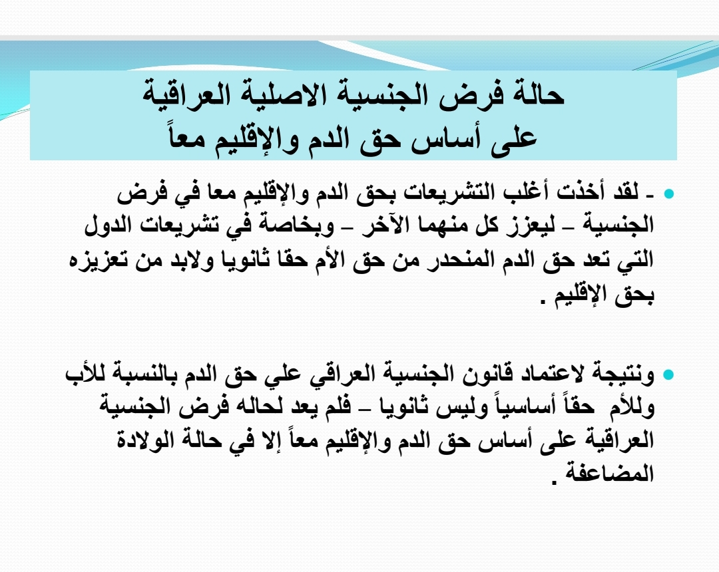

Slide 3
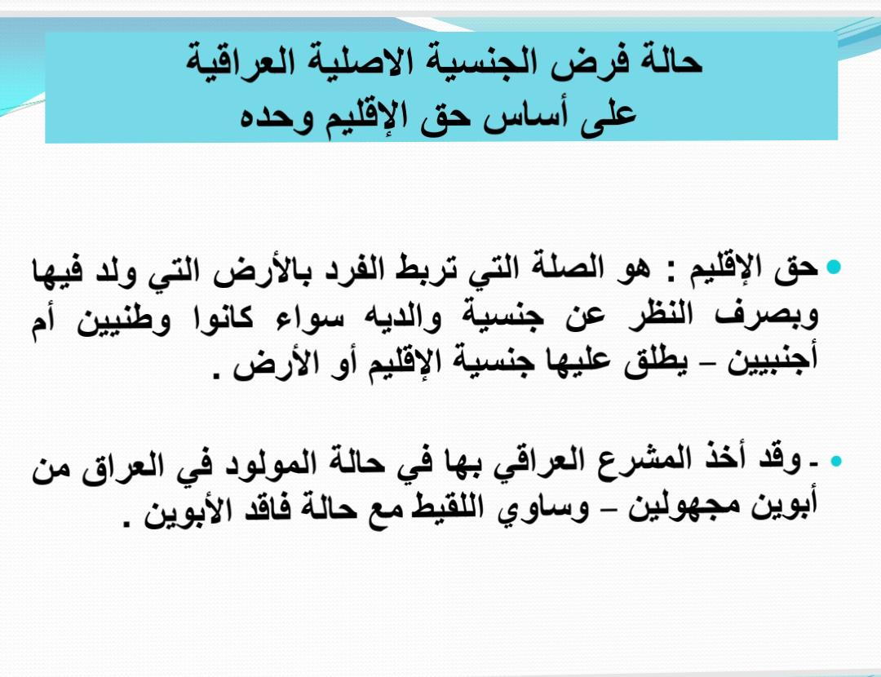

Slide 4
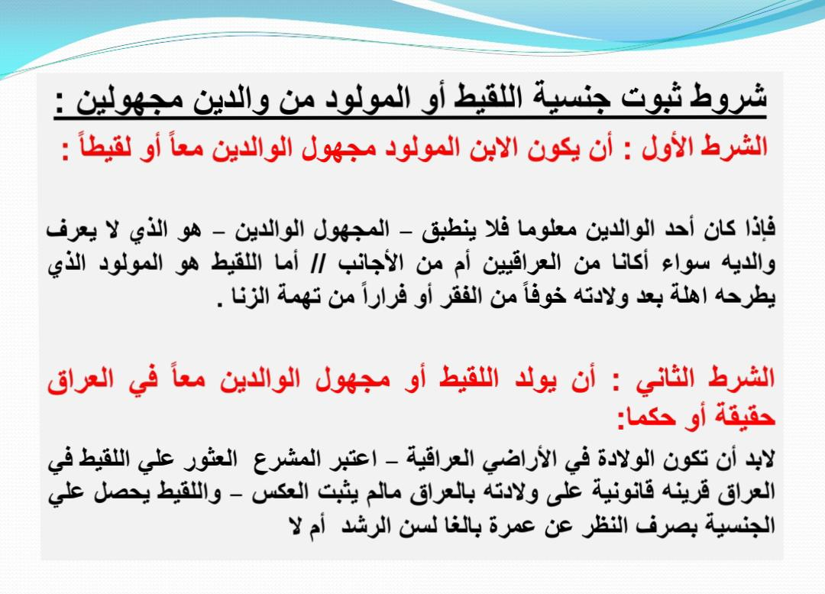

Slide 5
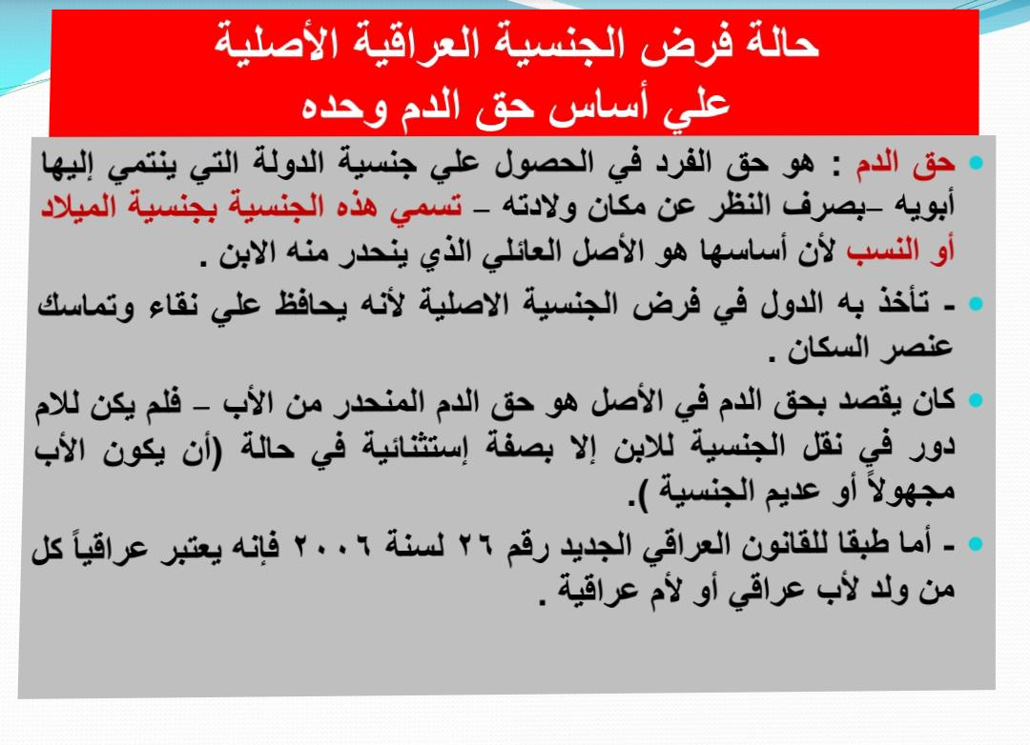

Slide 6
